Slide 2
Wurzelberechnen

Slide 3
Wurzel vs. Potenzen
Was war das genau?
3 * 3 = 3²
6 * 6 = 6²
15 * 15 = 15²
1937548 * 1937548 = 1937548²
Das „²“, das Quadrat, steht, wenn eine Zahl mit sich selbst multipliziert wird.

Slide 4
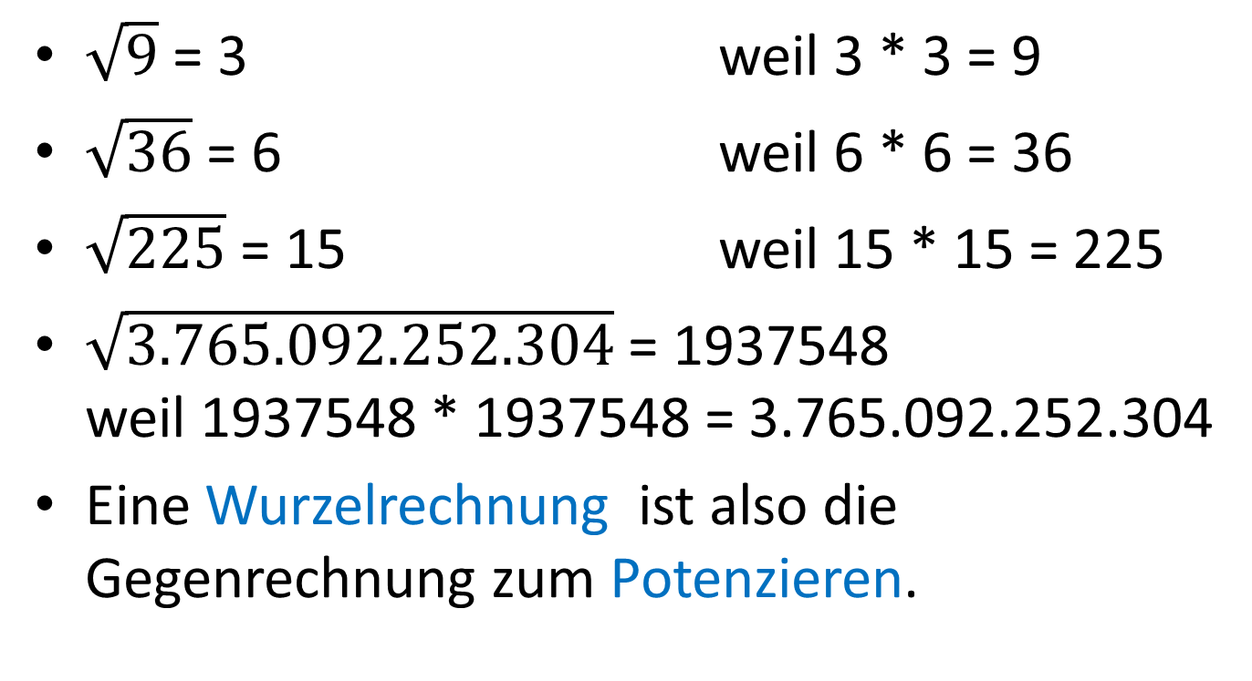
Wurzelberechnung
$\sqrt{9}$ = 3 weil 3 * 3 = 9
$\sqrt{36}$ = 6 weil 6 * 6 = 36
$\sqrt{225}$ = 15 weil 15 * 15 = 225
$\sqrt{3.765.092.252.304}$ = 1937548 weil 1937548 * 1937548 = 3.765.092.252.304
Eine Wurzelrechnung ist also die Gegenrechnung zum Potenzieren.

Slide 5
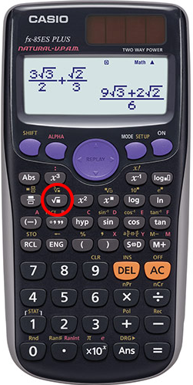
Wurzelberechnung
Mit dem Taschenrechner benutzt du einfach die Wurzeltaste links neben der x²-Taste:

Slide 6
Übertrage die Tabelle ins Heft und berechne
x | x²
67
 | 7056
 | 9801
 | 133225
 | 459684
 | 1234321
 | 358801

Slide 7
Übertrage die Tabelle ins Heft und berechne
x | x²
67 | 4489
84 | 7056
99 | 9801
365 | 133225
678 | 459684
1111 | 1234321
599 | 358801

Slide 8
Berechnung des Radius eines Kreises
Die Formel für den Flächeninhalt eines Kreises ist:
A = π * r²

Slide 9
Berechnung des Radius eines Kreises
Aufgabenstellung:
Berechne einen Kreis mit der Fläche A = 113,1 cm²
Formel für den Flächeninhalt: A = π * r²
Gegebene Informationen: A und π A = π * r²

Slide 10
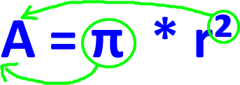
Berechnung des Radius eines Kreises
Wenn jetzt der Flächeninhalt des Kreises gegeben ist, muss die Formel – nach den Regeln der Gleichungsumformung – umgeformt werden. Der Radius muss alleine auf einer Seite stehen:

Slide 11
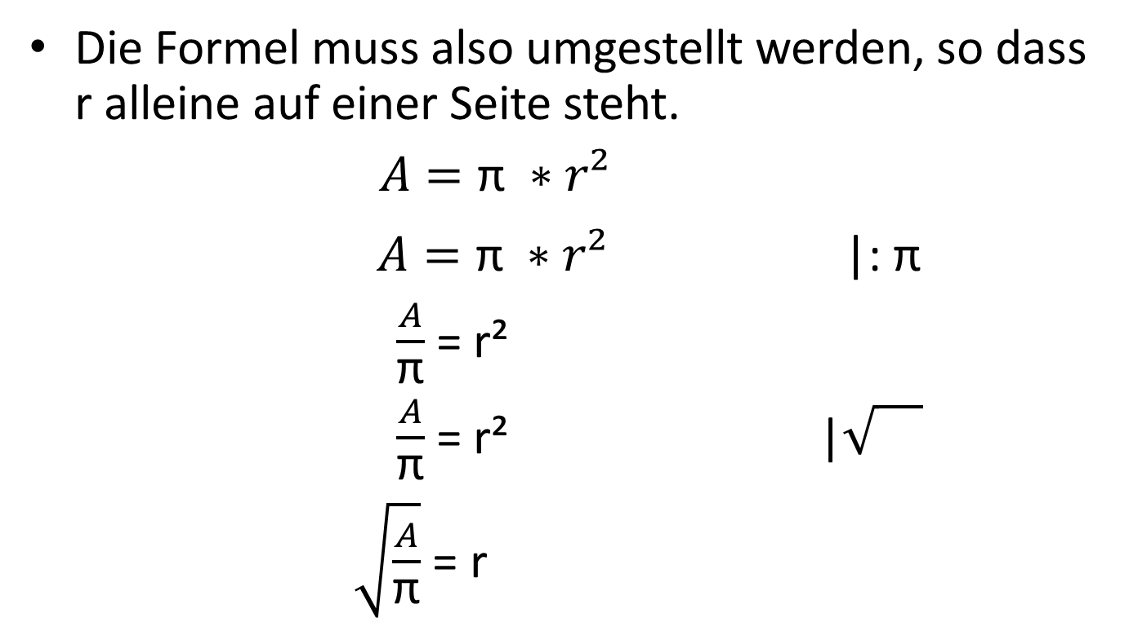
Berechnung des Radius eines Kreises
Die Formel muss also umgestellt werden, so dass r alleine auf einer Seite steht.
$${ A=\text{π} ∗r²}_{}^{}$$
${ A=\text{π} ∗r²}_{}^{}$ |: π
$\frac{A}{\text{π}}$ = r²
$\frac{A}{\text{π}}$ = r² |
$\sqrt{\frac{A}{\text{π}}}$ = r

Slide 12

Berechnung des Radius eines Kreises
Die gesuchte Formel für heute ist also:
r = $\sqrt{\frac{A}{\text{π}}}$

Slide 13
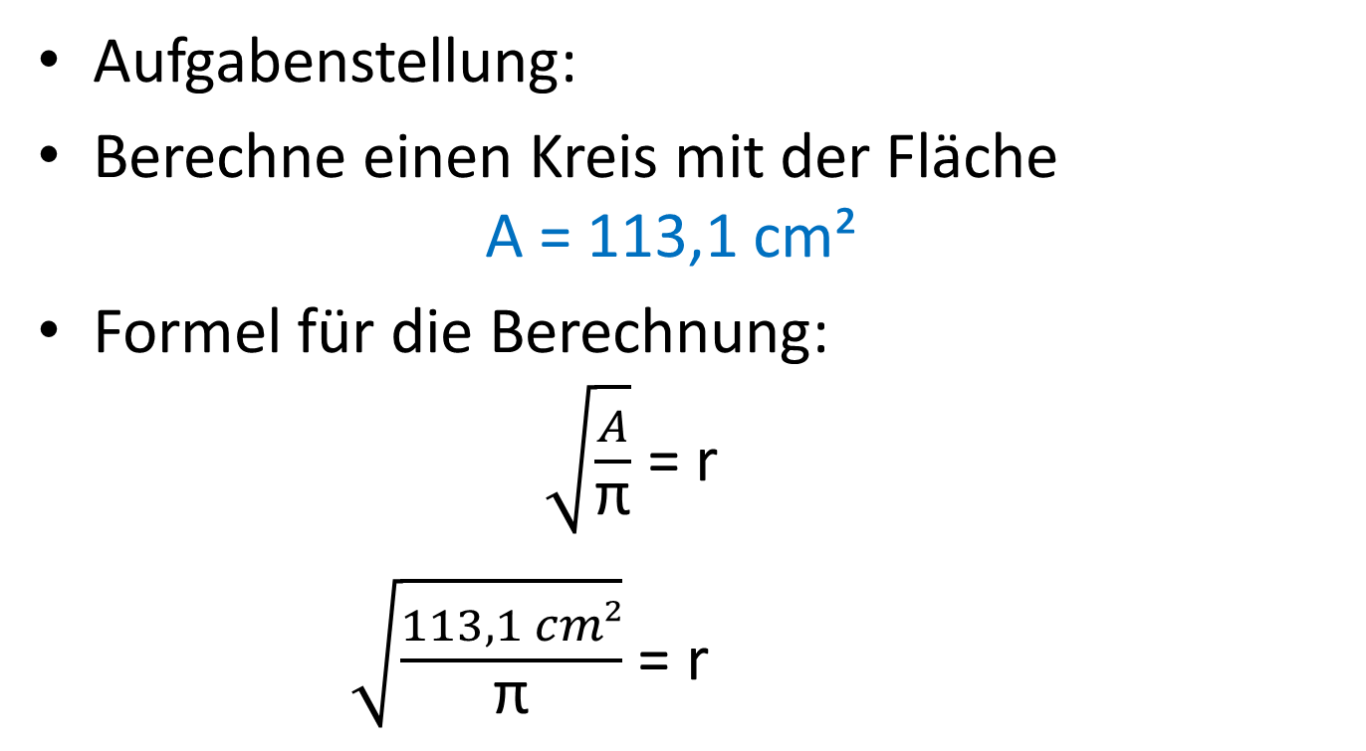
Berechnung des Radius eines Kreises
Aufgabenstellung:
Berechne einen Kreis mit der Fläche A = 113,1 cm²
Formel für die Berechnung: $\sqrt{\frac{A}{\text{π}}}$ = r
$\sqrt{\frac{113,1 cm²}{\text{π}}}$ = r

Slide 14
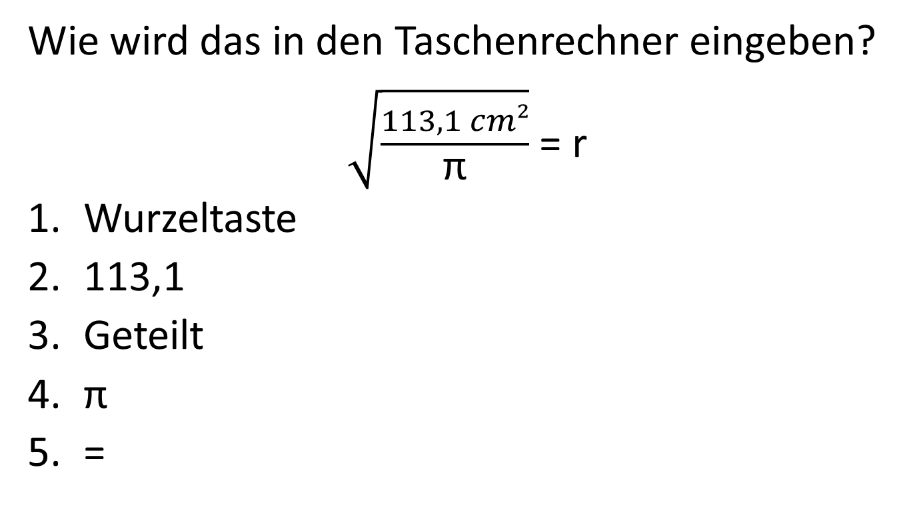
Berechnung des Radius eines Kreises
Wie wird das in den Taschenrechner eingeben?
$\sqrt{\frac{113,1 cm²}{\text{π}}}$ = r
Wurzeltaste
113,1
Geteilt
$\text{π}$
=

Slide 15
!!! AUSPROBIEREN !!!
Wie wird das in den Taschenrechner eingeben?
$\sqrt{\frac{113,1 cm²}{\text{π}}}$ = r
Wurzeltaste
113,1
Geteilt
$\text{π}$
=

Slide 16
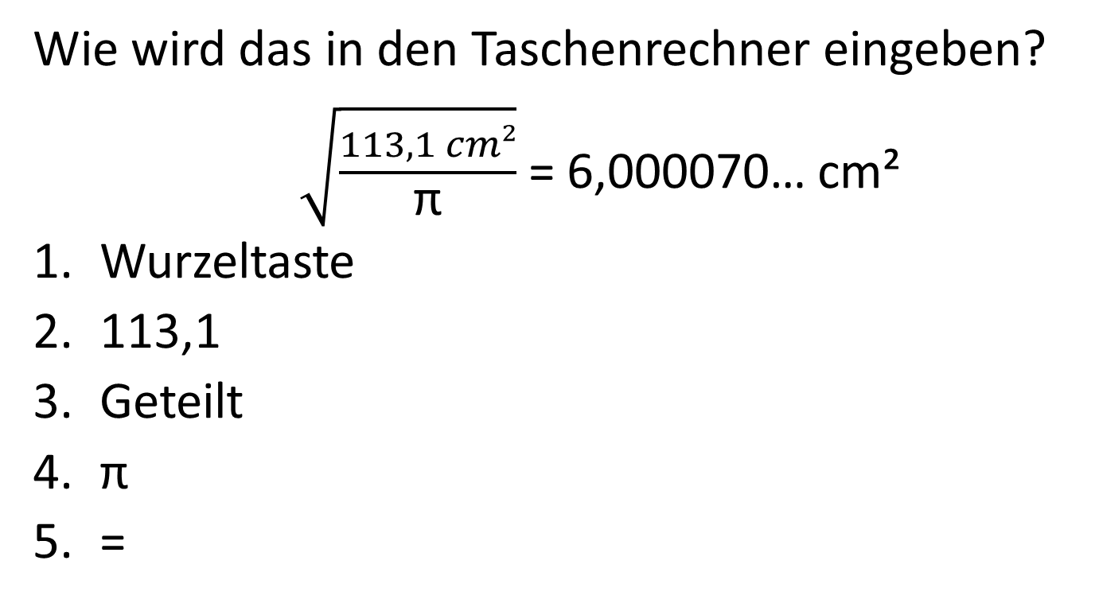
!!! AUSPROBIEREN !!!
Wie wird das in den Taschenrechner eingeben?
$\sqrt{\frac{113,1 cm²}{\text{π}}}$ = 6,000070… cm²
Wurzeltaste
113,1
Geteilt
$\text{π}$
=

Slide 17

!!! AUSPROBIEREN !!!
Wie wird das in den Taschenrechner eingeben?
$\sqrt{\frac{113,1 cm²}{\text{π}}}$ = 6,000070… cm²
Wurzeltaste
113,1
Geteilt
$\text{π}$
=

Slide 18
Übertrage die Tabelle ins Heft und berechne
A | r
201,1 cm²
19,63 cm²
88,25 dm²
63,62 mm²
47,78 cm²
84,95 mm²
176,71 cm²

Slide 19
Übertrage die Tabelle ins Heft und berechne
A | r
201,1 cm² | 8 cm
19,63 cm²
88,25 dm²
63,62 mm²
47,78 cm²
84,95 mm²
176,71 cm²

Slide 20
Übertrage die Tabelle ins Heft und berechne
A | r
201,1 cm² | 8 cm
19,63 cm² | 2,5 cm
88,25 dm²
63,62 mm²
47,78 cm²
84,95 mm²
176,71 cm²

Slide 21
Übertrage die Tabelle ins Heft und berechne
A | r
201,1 cm² | 8 cm
19,63 cm² | 2,5 cm
88,25 dm² | 5,3 dm
63,62 mm²
47,78 cm²
84,95 mm²
176,71 cm²

Slide 22
Übertrage die Tabelle ins Heft und berechne
A | r
201,1 cm² | 8 cm
19,63 cm² | 2,5 cm
88,25 dm² | 5,3 dm
63,62 mm² | 4,5 mm
47,78 cm²
84,95 mm²
176,71 cm²

Slide 23
Übertrage die Tabelle ins Heft und berechne
A | r
201,1 cm² | 8 cm
19,63 cm² | 2,5 cm
88,25 dm² | 5,3 dm
63,62 mm² | 4,5 mm
47,78 cm² | 3,9 cm
84,95 mm²
176,71 cm²

Slide 24
Übertrage die Tabelle ins Heft und berechne
A | r
201,1 cm² | 8 cm
19,63 cm² | 2,5 cm
88,25 dm² | 5,3 dm
63,62 mm² | 4,5 mm
47,78 cm² | 3,9 cm
84,95 mm² | 5,2 mm
176,71 cm²

Slide 25
Übertrage die Tabelle ins Heft und berechne
A | r
201,1 cm² | 8 cm
19,63 cm² | 2,5 cm
88,25 dm² | 5,3 dm
63,62 mm² | 4,5 mm
47,78 cm² | 3,9 cm
84,95 mm² | 5,2 mm
176,71 cm² | 7,5 cm

Slide 26
Übertrage die Tabelle ins Heft und berechne
A | r
201,1 cm² | 8 cm
19,63 cm² | 2,5 cm
88,25 dm² | 5,3 dm
63,62 mm² | 4,5 mm
47,78 cm² | 3,9 cm
84,95 mm² | 5,2 mm
176,71 cm² | 7,5 cm

Slide 27
Beachte !!!!!
Eine Fläche hat IMMER ein „²“ hinter der Einheit
Hast du überall das „²“ geschrieben?

Slide 28
Übertrage die Tabelle ins Heft und berechne
A | r
201,1 cm² | 8 cm
19,63 cm² | 2,5 cm
88,25 dm² | 5,3 dm
63,62 mm² | 4,5 mm
47,78 cm² | 3,9 cm
84,95 mm² | 5,2 mm
176,71 cm² | 7,5 cm

